Slide 1
Природа Томской области
Игра о растительном и животном мире
Авторы: Здорнова Ксения, 8а класс МАОУСОШ№19 Кузьменко Виктория, 8а класс МАОУСОШ№19 Руководители: Беззубенко С.А., учитель географии

Slide 2
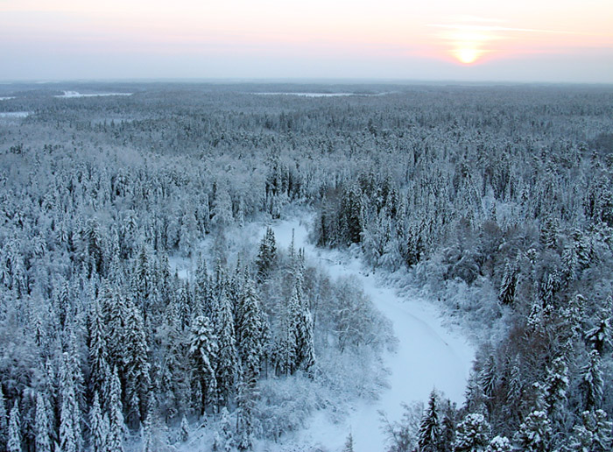
Живи, родная Томская Земля!
Тайга без края, реки и поля!
Для нас нет Родины иной,
И знай, гордимся мы тобой.
С.В.Шаляпин

Slide 3
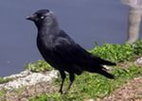
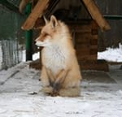
Природа Томской области
Правила игры

Slide 4
Правила
1. Выберите ячейку с номером и щёлкните по ней мышкой.
2. Прочитайте вопрос.
3. Чтобы узнать правильный ответ, щёлкните мышкой по кнопке .
4. Чтобы продолжить игру, щёлкните мышкой
по кнопке. 5.Вопрос с номером и ! знаком оценивается в 3 балла, вопрос с ? знаком оценивается в 2 балла, вопрос без какого-либо знака оценивается в 1 балл
Ответ
Продолжить игру
Начать игру

Slide 5
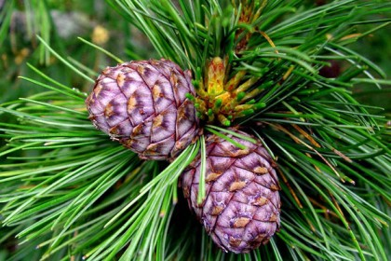
Растения Томской области
1
2
3
4?
5 !
6
7?
8
9
10
11
12!
Категории

Slide 6
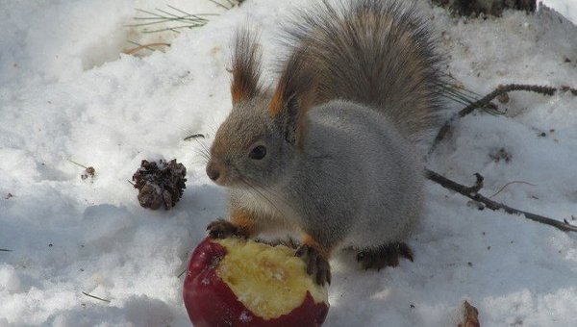
Животные Томской области
1
2
3!
4
5
6
7?
8?
9!
10
11
12
Категории

Slide 7
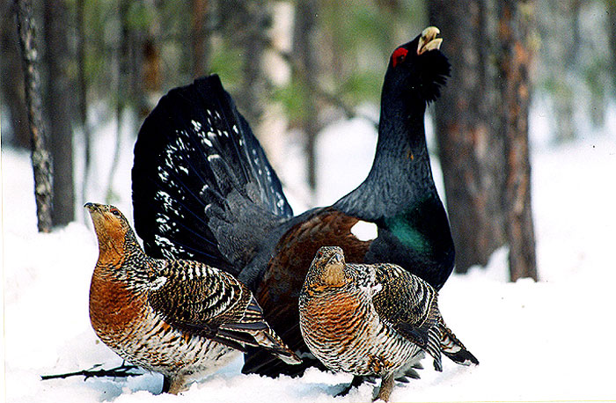
Птицы Томской области
1!
2
3
4
5?
6
7?
8
9
10!
11
12
Категории

Slide 8
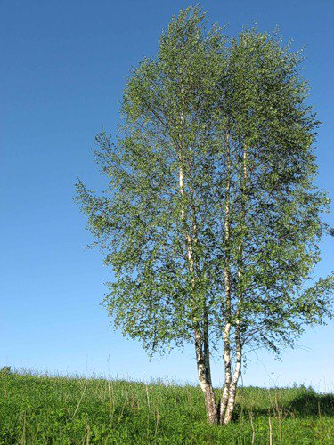
Вопрос 1
В Томской области произрастает 5 видов этого дерева. Используется кора, сок и древесина. Из него изготавливают лыжи, мебель, ружейные ложа, посуду, лапти.
Береза
Ответ
Продолжить игру

Slide 9
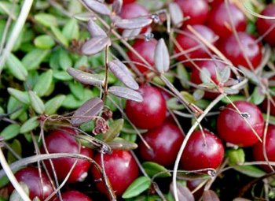
Вопрос 2
Болот полукустарник скромный
Природой щедро наделен,
Он северянами по праву
Зовется «северный лимон».
Не ягода, а целая аптека,
Ценный витамин для человека.
Клюква
Ответ
Продолжить игру

Slide 10
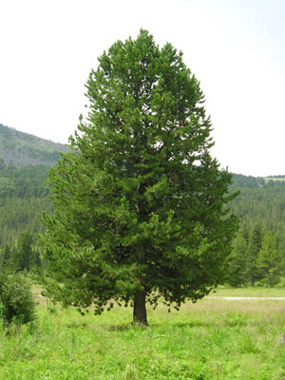
Вопрос 3
Ценное хвойное дерево, которое называют «хлебным деревом Сибири». Плодоносит каждые 5 лет, начиная с 20-летнего возраста.
Кедр
Ответ
Продолжить игру

Slide 11
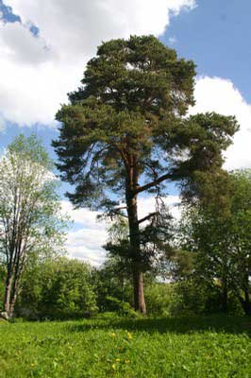
Вопрос 4
Древесина этого дерева очень прочная, широко используется в различных отраслях народного хозяйства, начиная от строительства жилых домов до самолетостроения. Из смолы получают скипидар и канифоль. Самое распространенное хвойное дерево.
Сосна
Ответ
Продолжить игру

Slide 12
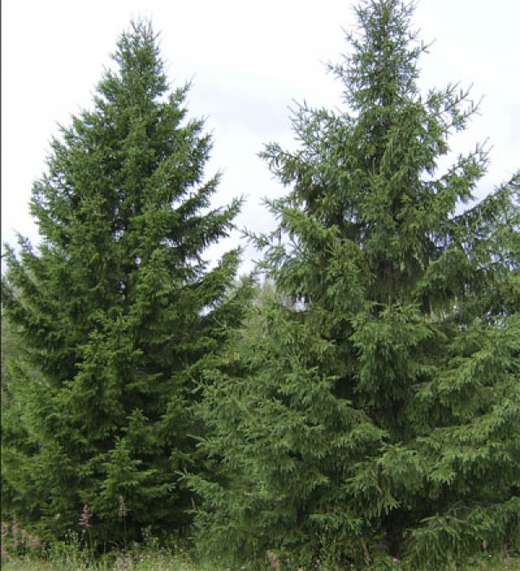
Вопрос 5
Это дерево издавна "предсказывало" людям погоду. К влаге ветки и хвоя его распрямляются, топорщатся кверху ; на сушь поникают. Его древесина идёт на изготовление музыкальных дек - усилителей звука. Рояль, скрипка и гитара-все обязаны своей славой этому дереву.
Ответ
Продолжить игру
Ель

Slide 13
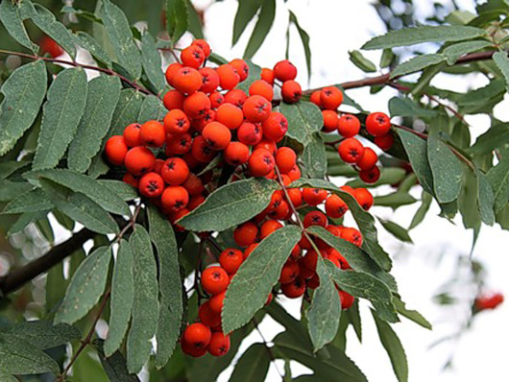
Вопрос 6
Это растение украшает осенью леса и парки своей листвой. А в русских народных песнях о нём поют с грустью как о символе неразделённой любви.
Ответ
Продолжить игру
Рябина

Slide 14
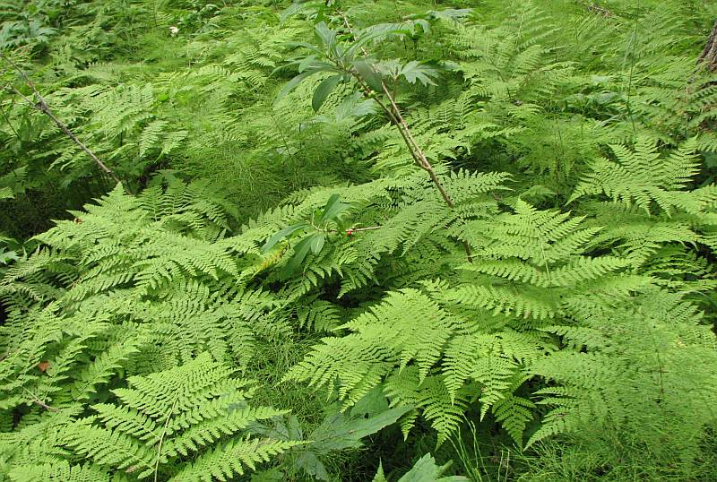
Вопрос 7
По старинной легенде это растение цветёт в ночь на Ивана Купала. Нашедший его получит силу, здоровье, найдёт клад.
Папоротник
Ответ
Продолжить игру

Slide 15
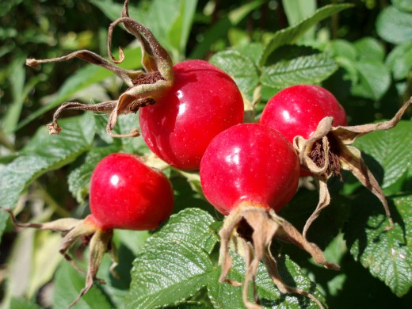
Вопрос 8
Во времена Ивана Грозного за плоды этого растения можно было выменять большой отрез парчи или шкуру соболя. Это ценное витаминное средство добавляют в чай.
Шиповник
Ответ
Продолжить игру

Slide 16
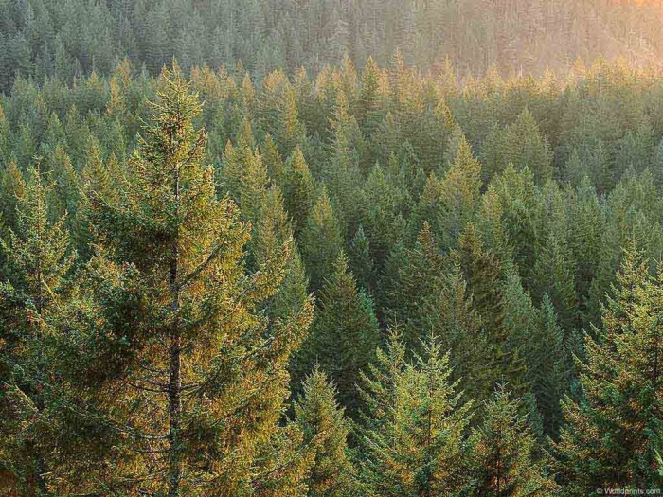
Вопрос 9
Это слово в переводе с тюркского означает «хвойный лес».
Тайга
Ответ
Продолжить игру

Slide 17
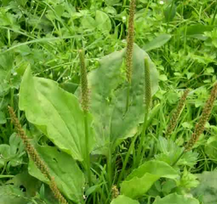
Вопрос 10
Это растение следует за человеком всюду. Второе название - "след белого человека". Им лечат раны.
Подорожник
Ответ
Продолжить игру

Slide 18
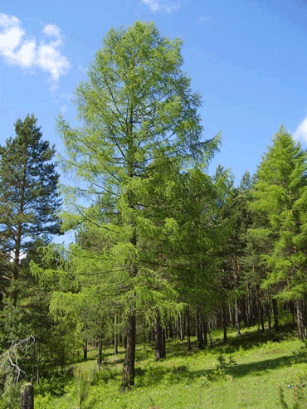
Вопрос 11
Хвойное дерево с необычайно твёрдой древесиной. Сбрасывает свою хвою каждый год. Гниль ей нипочем, даже в воде. На сваях из этого дерева стоят портовые города всей Европы.
Лиственница
Ответ
Продолжить игру

Slide 19
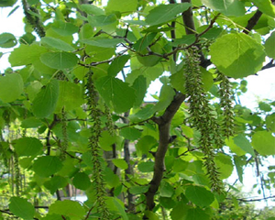
Вопрос 12
Храмы в Древней Руси покрывали дранкой из древесины это дерева, и маковки церквей серебрились под луной. Легкость, мягкость, эластичность, долговечность - основные качества древесины. Основное сырье для производства спичек.
Осина
Ответ
Продолжить игру

Slide 20
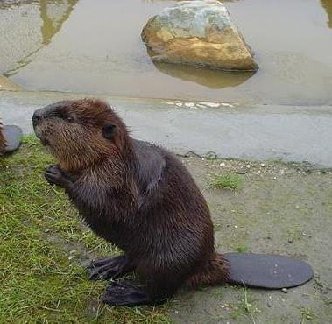
Вопрос 1
Крупный полуводный грызун, который был полностью уничтожен, а сейчас его численность восстановлена.Любимое занятие - строить хатки.
Бобр
Ответ
Продолжить игру

Slide 21
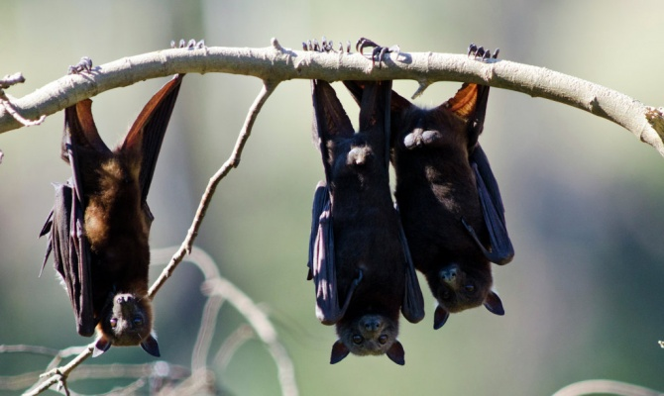
Вопрос 2
Это зверек отряда рукокрылых. Ведет активный образ жизни ночью, а днем спит, повиснув головой вниз.
Летучая мышь
Ответ
Продолжить игру

Slide 22
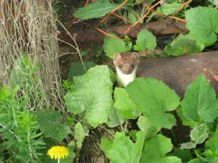
Вопрос 3
Какой маленький зверек с ценным мехом становится на зиму весь белый, кроме кончика хвоста?
Горностай
Ответ
Продолжить игру

Slide 23
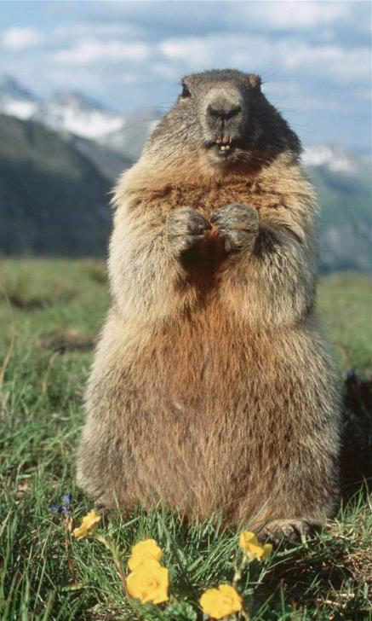
Вопрос 4
Крупный грызун, длина его тела до 60см, длина хвоста до 13см, любит стоять столбиком. Редкий, реликтовый вид. В Томской области встречается только на юге. Внесен в Красную книгу.
Ответ
Продолжить игру
Сурок

Slide 24
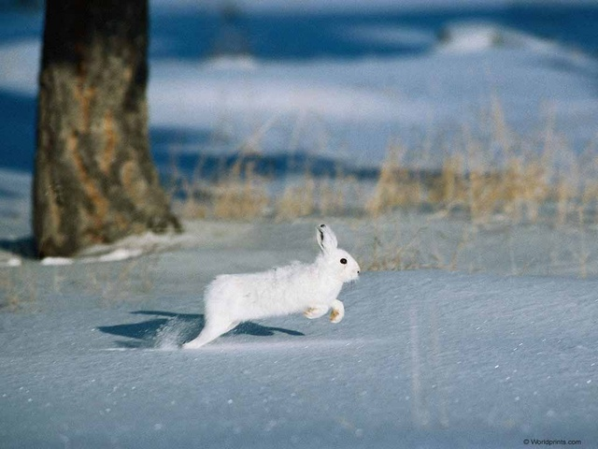
Вопрос 5
Крупный грызун, который зимой становится весь белый кроме кончиков ушей. Встречается повсеместно.
Заяц
Ответ
Продолжить игру

Slide 25
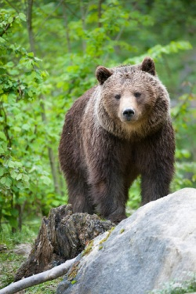
Вопрос 6
Наиболее крупный хищник нашей фауны. Живет до 40 лет, зимой впадает в спячку. Становится редким в Томской области.
Бурый медведь
Ответ
Продолжить игру

Slide 26
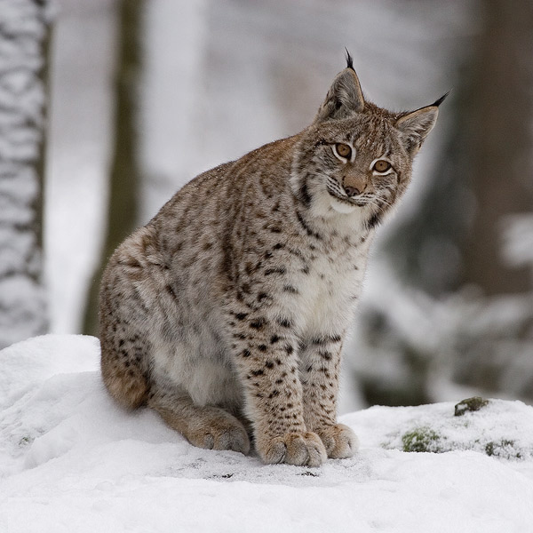
Вопрос 7
Единственный представитель семейства кошачьих Томской области. Хищник. Питается зайцами, настигая жертву прыжками по 3-4м длиной.
Рысь
Ответ
Продолжить игру

Slide 27
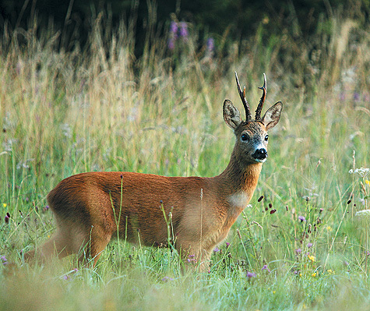
Вопрос 8
В Томской области обитает 4 вида копытных. Какой вид копытных занесен в Красную книгу, так как численность невелика. Населяет южные районы области.
Косуля
Ответ
Продолжить игру

Slide 28
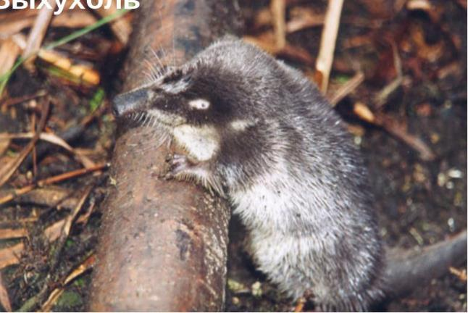
Вопрос 9
Какой реликтовый зверь (ровесник мамонта) акклиматизирован в Томской области, внесен в Красную книгу. Длина тела 20 см. Между пальцами имеется кожистая перепонка.
Выхухоль
Ответ
Продолжить игру

Slide 29
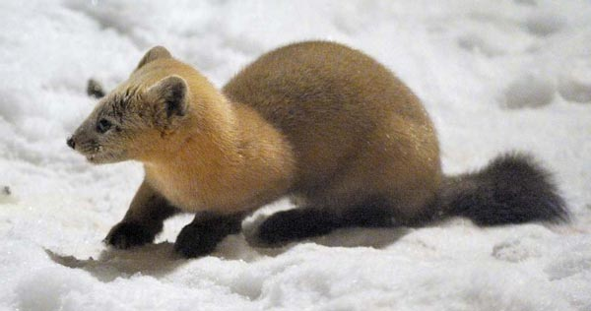
Вопрос 10
Самый ценный пушной зверь в Томской области.
Ответ
Продолжить игру
Соболь

Slide 30
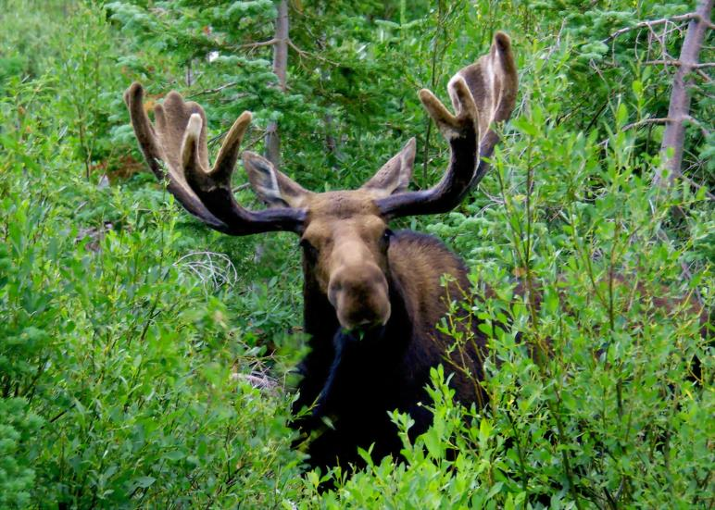
Вопрос 11
Самый крупный представитель среди наших копытных, достигающий 500 кг. Рога лопатообразной формы несут только самцы. Важный промысловый вид наших лесов.
Ответ
Продолжить игру
Лось

Slide 31
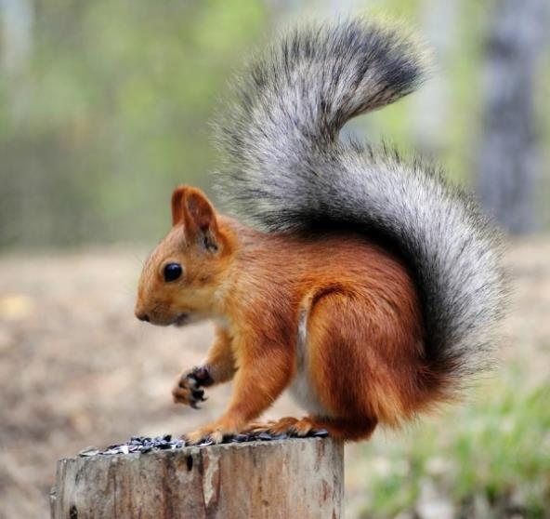
Вопрос 12
Пушной зверек. Для этого грызуна характерен разный цвет хвоста: черный, бурый, красный, серый.
Белка
Ответ
Продолжить игру

Slide 32
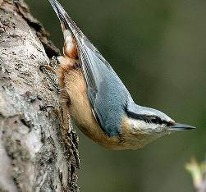
Вопрос 1
Для этой птицы характерно шумное поведение и способность одинаково ловко сновать вверх и вниз головой по стволам деревьев.
Ответ
Продолжить игру
Поползень

Slide 33
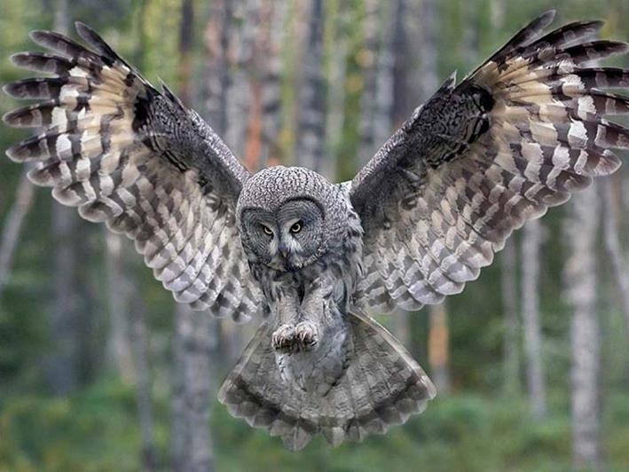
Вопрос 2
Всю ночь летает-
Мышей добывает,
А станет светло-
Летит спать в дупло.
Сова
Ответ
Продолжить игру

Slide 34
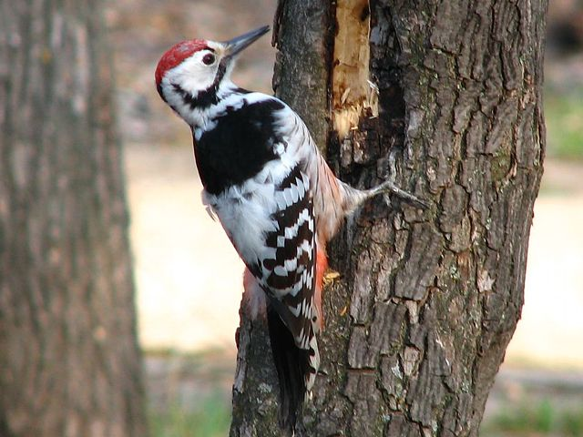
Вопрос 3
Кто в лесу деревья лечит,
Не жалея головы?
Тяжела его работа-
Целый день долбить стволы.
Дятел
Ответ
Продолжить игру

Slide 35
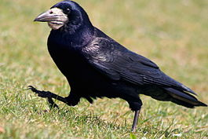
Вопрос 4
Какие птицы прилетают к нам с юга первыми?
Грач
Ответ
Продолжить игру

Slide 36
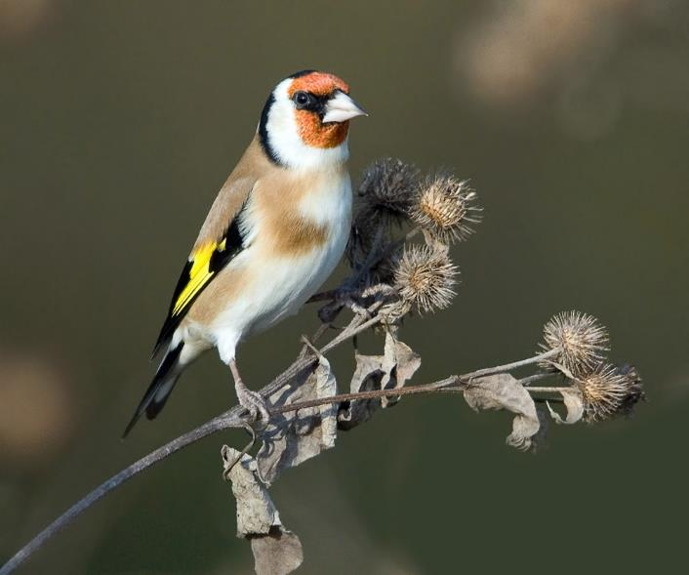
Вопрос 5
С этой красивой птичкой легче всего познакомиться осенью или зимой. Основной корм их в это время — семена сорных и огородных растений (репейника, чертополоха, лопуха).
Щегол
Ответ
Продолжить игру

Slide 37
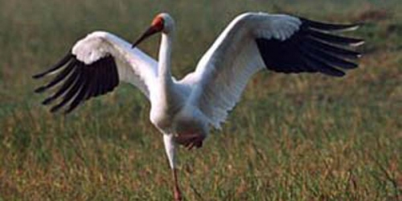
Вопрос 6
Какая красивая белая птица весной и осенью пересекает нашу область по пути пролета из Индии на нижнюю Обь? Живёт у воды, питается мелкими грызунами и рыбой. Внесена в Красную книгу.
Ответ
Продолжить игру
Стерх или белый журавль

Slide 38
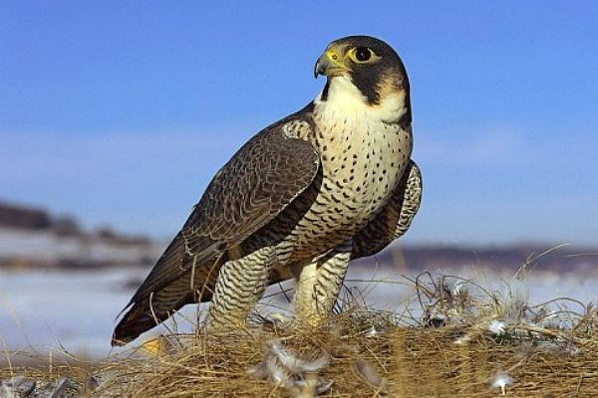
Вопрос 7
Крупный сокол с очень высокой скоростью «в пике»(100м/с). Внесён в Красную книгу России и Томской области.
Сапсан
Ответ
Продолжить игру

Slide 39
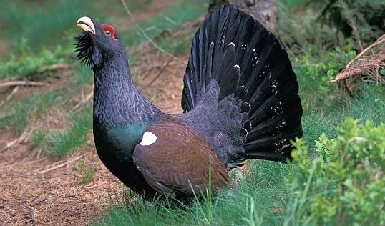
Вопрос 8
Самая крупная птица наших лесов. На подбородке чёрные пёрышки образуют «бороду». Большую часть времени проводит на земле. Необходимое условие выбора территории- наличие поблизости песка или мелких камешков.
Глухарь
Ответ
Продолжить игру

Slide 40
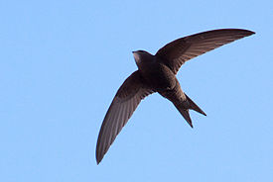
Вопрос 9
Какая птица быстрее всех летает? «Птица года-2014». Спит и ест на лету.
Стриж
Ответ
Продолжить игру

Slide 41
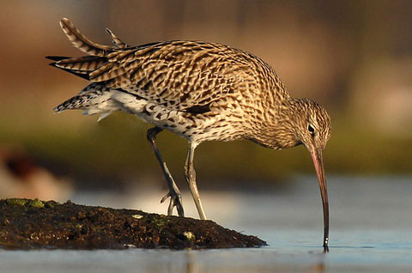
Вопрос 10
Очень редкий вид птицы. Внесён в Красную книгу России и Томской области. Имеет длинный загнутый клюв. Живёт в устьях и долинах рек. На зиму улетает на побережье Средиземного моря.
Ответ
Продолжить игру
Кроншнеп

Slide 42
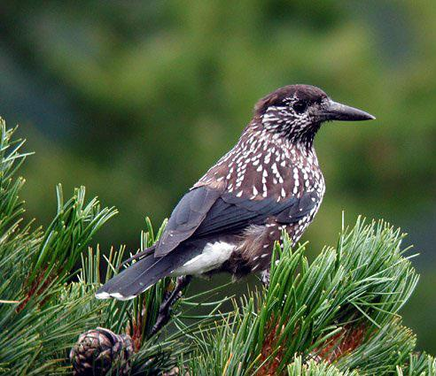
Вопрос 11
Осёдлый вид птицы Томской области. Имеет пёстрый окрас. Питается кедровыми орешками, что способствует распространению хвойных деревьев.
Ответ
Продолжить игру
Кедровка

Slide 43
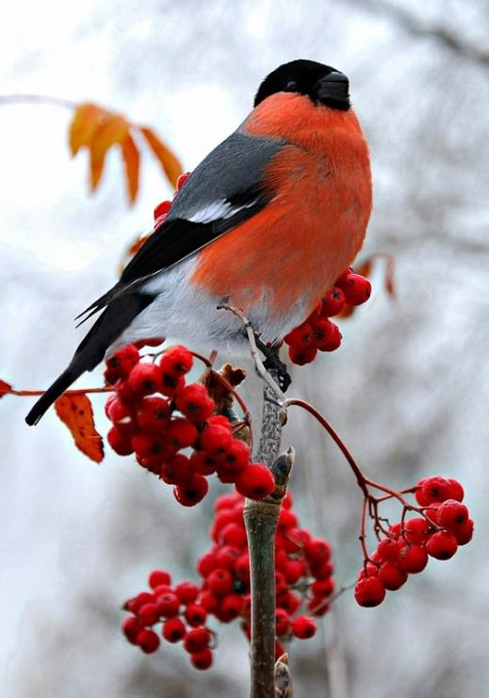
Вопрос 12
Птица с ярким оперением. Любит ягоды рябины. У этого вида птиц поют и самка и самец. Неповоротливый и медлительный.
Ответ
Продолжить игру
Снегирь

